Slide 1
Process
PROCESSI
Una entità che deve essere eseguita su una CPU
Una attività caratterizzata dall’esecuzione di una sequenza di istruzioni, uno stato corrente e un set di istruzioni di sistema
Componenti
Programma
codice eseguibile
Dati
variabili
spazio di lavoro
Buffer
Contesto di esecuzione (info necessarie al SO per gestire il processo)
contenuto dei registri della CPU
Priorità, stato di attesa su un dispositivo di I/O

Slide 2
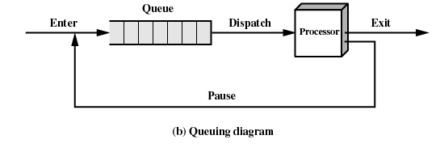
Process
Modello a due stati
Compito principale di un SO è il controllo dell’esecuzione dei processi
alloca
ingresso
Not
Running
uscita
Running
pausa

Slide 3
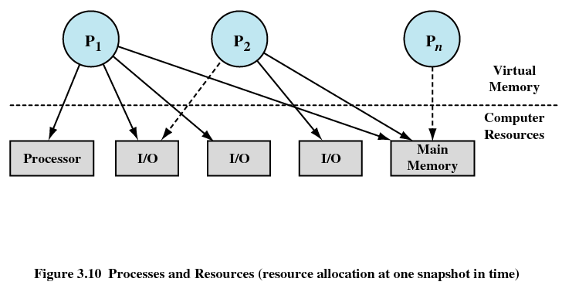
Descrizione dei Processi
Il SO ha necessità di uno strumento per gestire i processi, che tenga traccia di tutte le info disponibili

Slide 4
Process Control Block PCB
Descrittore di processo attraverso il quale il SO può gestirlo
IDENTIFICATORE DEL PROCESSO
Process IDentification (PID) - Valore numerico
(PID del processo genitore)
INFO SULLO STATO DEL PROCESSORE
Registri Dati visibili all’utente (dipendono dall’arch. del calcolatore)
Registri di controllo e di stato
PC – indirizzo della prossima istruzione da eseguire
Registri di stato – includono i flag per l’abilitazione degli interrupt
Registri che contengono codici di condizione (segno, overflow, ecc.)
Puntatori allo stack
Usato per procedure e funzioni

Slide 5
Process Control Block
INFO DI CONTROLLO DEL PROCESSO
Schedulazione e info di stato
stato del processo (running, ready, blocked, ecc.)
priorità nelle code di scheduling
info correlate alla schedulazione (tempo di attesa, tempo di esecuzione, ecc.)
evento (del quale è in attesa)
Strutturazione dati
puntatori ad altri processi (figli/padre o per l’implementazione di code)
Comunicazione tra Processi
flag, segnali e messaggi per la comunicazione
Privilegi
in relazione all’uso di memoria, dispositivi, ecc.
Gestione memoria
limiti di memoria: insieme degli indirizzi accessibili (base, indice)
Contabilizzazione delle risorse
risorse controllate dal processo (lista file aperti, lista dispositivi I/O) e loro storia

Slide 6
Process
Modello a 5 stati
Nel modello a 2 stati, lo stato “not-running” include 2 possibilià:
Not-running
ready to execute
Blocked
In attesa di I/O
Il Dispatcher non può semplicemente scegliere il processo da più tempo in attesa, poichè esso potrebbe essere in attesa di trasferimento I/O
Lo stato “not-running” viene suddiviso in due stati: ready e blocked
New
Ready
Running
Blocked (Waiting)
Exit (Terminated)

Slide 7
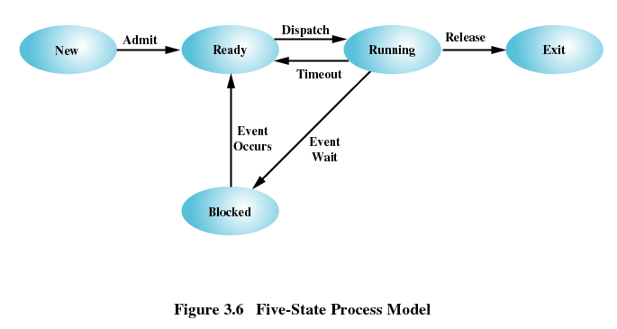
Modello a 5 stati
Stati e Transizioni
New: SO associa al processi il PID, alloca e costruisce le tabelle per la gestione del processo. NB: il processo non’è caricato in memoria
Exit: rilascio delle risorse. Il SO può mantenere alcune info (es. contabilità)
Ulteriori Transizioni:
ready -> exit (genitore che termina figlio)
blocked -> exit (come sopra)

Slide 8
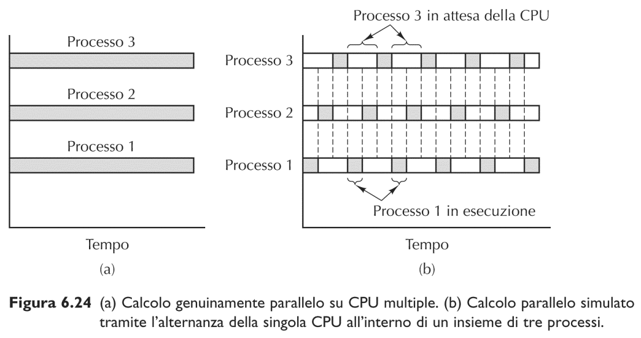
Istruzioni per il calcolo parallelo a livello di OSM (Operating System Machine)

Slide 9
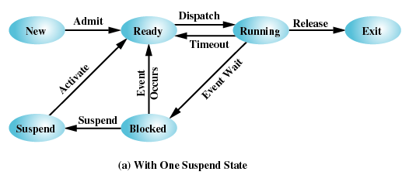
Evoluzione del modello a 5 stati
Swap out: scaricamento del processo sul disco blocked -> suspended
Swap in..
Tra processi in new e in suspended quale scelgo da portare in Ready??
Ricordiamoci che il Suspended è in attesa di un evento..
Se l’evento si verifica quel processo potrebbe andare in ready
Ready-suspended
suspended
Blocked-suspended

Slide 10
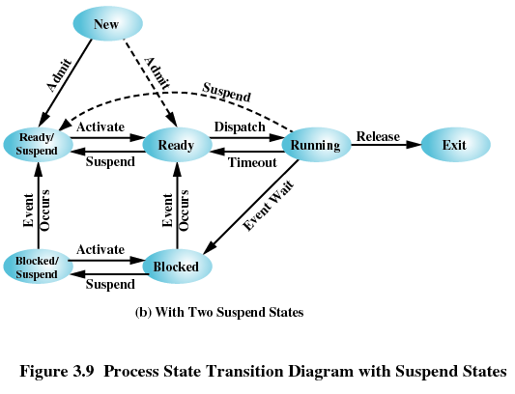
Evoluzione del modello a 5 stati
Osservazione
Memoria virtuale: un processo può trovarsi solo parzialmente Ram, quando si fa riferimento a un indirizzo su disco, questo viene caricato
Inutilità del suspended
MA: immaginiamo il caso di molti processi tutti parzialmente presenti in RAM…
Necessità di maggiore memoria per allocare un processo più grande o a maggiore priorità
tutti -> exit

Slide 11
Tipi di scheduler
Con scheduling si intende un insieme di tecniche e di meccanismi interni del sistema operativo che amministrano l’ordine in cui il lavoro viene svolto
Lo Scheduler è il modulo del sistema operativo che seleziona il processo che deve andare in esecuzione
Obiettivo primario dello scheduling è l’ottimizzazione delle prestazioni del sistema.
In un grande sistema, il sistema operativo può prevedere fino a 3 tipi di scheduler:
scheduler di lungo termine (SLT)
scheduler di medio termine (SMT)
scheduler di breve termine (SBT)

Slide 12
Tipi di scheduler
Scheduler di lungo termine (SLT)
Gestisce la coda dei job (lavori).
I job sono corredati da tutti i dati ed i comandi necessari per la loro esecuzione. Stime effettuate dal programmatore (o dal sistema) forniscono informazioni sulle risorse necessarie alla loro esecuzione, come le dimensioni della memoria, il tempo di esecuzione totale, ecc.
Il lavoro dello scheduler di lungo termine si basa quindi sulla stima del comportamento globale dei job.

Slide 13
Tipi di scheduler
La strategia principale dello scheduler di lungo termine e quella:
di fornire alla coda dei processi pronti (e quindi allo scheduler di breve termine) gruppi di processi che siano bilanciati tra loro nello sfruttamento della CPU e dell’I/O;
di aumentare il numero di processi provenienti dalla coda batch, quando il carico della CPU scende;
di diminuire (fino anche a bloccare) i lavori provenienti dalla coda batch, quando il carico aumenta e/o i tempi di risposta del sistema diminuiscono.
La frequenza di chiamata dell’SLT è bassa e consente di implementare strategie anche complesse di selezione dei lavori e di dimensionamento del carico dei processi da inviare alla coda pronti (ready)

Slide 14
Tipi di scheduler
Scheduler di medio termine (SMT)
Lo scheduler di medio termine gestisce i processi sospesi che sono stati rimossi dalla memoria centrale (mediante swapping).
I processi sospesi non possono evolvere al completamento fino a che le condizioni che ne hanno causato la sospensione persistono.
La presenza di molti processi sospesi in memoria, riduce la disponibilità per nuovi processi pronti. In questo caso lo scheduler di breve termine è obbligato a scegliere tra pochi processi pronti.
Questo problema si risolve trasferendo dalla memoria principale ad una memoria secondaria, con l’operazione detta swapping, uno o più processi

Slide 15
Tipi di scheduler
L’SMT si occupa della gestione dei processi rimossi dalla memoria centrale.
Quando vengono rimosse le condizioni di sospensione, lo scheduler SMT:
utilizza le informazioni del Descrittore di Processo (DDP) per stabilire la richiesta di memoria del processo
tenta di allocare spazio in memoria centrale
riposiziona il processo in memoria nella coda dei pronti
l’SMT viene attivato:
→quando si rende disponibile spazio in memoria
→ quando l’arrivo di processi pronti scende al di sotto di una soglia specificata

Slide 16
Tipi di scheduler
Scheduler di breve termine (SBT)
Assegna la CPU ad un processo scelto nel gruppo dei processi residenti in memoria e pronti (ready); la sua principale strategia è orientata alla massimizzazione delle prestazioni del sistema secondo un specifico insieme di obiettivi
Lo scheduler di breve termine (dispatcher) viene chiamato ogni volta che un evento esterno o interno modifica lo stato globale del sistema
Eventi:
impulsi di temporizzazione (interrupt basati su intervalli di tempo)
interrupt e completamento di operazioni di I/O la maggior parte delle chiamate di sistema
trasmissione e ricezione di segnali
attivazione di programmi interattivi

Slide 17
Round Robin
In ambienti interattivi, uno degli obiettivi primari è una equa condivisione delle risorse fra gli utenti.
Il metodo round-robin (o del time-slicing, o a quanti di tempo) divide il tempo di CPU in quanti Q assegnati a chi ne fa richiesta. Nessun processo può rimanere in esecuzione per più di Q.
Se il processo non si completa in Q, torna nella coda dei processi pronti
Il processo che cede il controllo al Sistema Operativo prima della terminazione del proprio Q, perde la parte rimanente
La CPU viene quindi assegnata secondo uno schema di priorità a rotazione

Slide 18
Priorità (Event Driven)
A ogni processo del sistema viene assegnato un livello di priorità. Lo scheduler sceglie sempre il processo pronto con priorità maggiore
La priorità può essere assegnata dall’utente o dal sistema e può essere di tipo statico o dinamico
la priorità dinamica varia in funzione:
del valore iniziale
delle caratteristiche del processo
della richiesta di risorse
del comportamento durante l’esecuzione
è realizzabile in forma interrompente o non interrompente

Slide 19
Event Driven
Il modello Event Driven è applicato nei sistemi dove il tempo di risposta, soprattutto ad eventi esterni, è molto critico.
Caratteristiche:
il sistemista può influire sull’ordine in cui uno scheduler ED serve gli eventi esterni modificando le priorità assegnate ai processi
le prestazioni sono dipendenti da una accurata pianificazione nell’assegnazione delle priorità
Un problema peculiare del metodo ED è che eventi con bassa priorità rischiano di essere emarginati nel sistema
Più in generale, lo scheduling ED non è in grado di garantire il completamento di un processo in un intervallo di tempo finito dalla sua creazione.

Slide 20
First Come First Served FCFS
In questo modello il primo processo ad entrare è il primo ad essere servito (e ad uscire) il carico di lavoro viene quindi smaltito man mano che arriva. Non è previsto alcun meccanismo di interruzione dei processi in corso.
Vantaggi:
la realizzazione dello scheduler è semplice
la sua esecuzione comporta un carico di lavoro molto limitato rispetto all’esecuzione dei processi
Svantaggi:
il metodo non prende in considerazione lo stato del sistema, ha quindi risultati poveri in termini di prestazioni
La non interrompibilità ha, come conseguenza diretta:
un basso sfruttamento dei componenti
un basso lavoro utile del sistema
Questa tecnica non considera le diverse priorità dei processi

Slide 21
Round Robin
La schedulazione round-robin fornisce una buona condivisione delle risorse del sistema:
i processi più brevi possono completare l’operazione in un Q (quindi buon tempo di risposta)
i processi più lunghi sono forzati a passare più volte per la coda dei processi pronti (tempo proporzionale alle loro richieste di risorse)
per i processi interattivi lunghi, se l’ esecuzione tra due fasi interattive riesce a completarsi in un Q, il tempo di risposta è buono
La realizzazione di uno scheduler RR richiede il supporto di un Timer che invia un’interruzione alla scadenza di ogni Q, forzando lo scheduler a sostituire il processo in esecuzione. Il timer viene riazzerato se un processo cede il controllo al Sistema Operativo prima della scadenza del suo Q.

Slide 22
Round Robin
Lo scheduling round-robin è considerato un algoritmo abbastanza valido ed è uno dei più usati per ottenere tempi di risposta buoni ai terminali.
L’efficienza della schedulazione dipende fortemente dalla scelta di Q.
La relazione tra la durata di Q e le prestazioni di RR non è lineare:
→ Un quanto Q troppo breve si riduce in un sovraccarico dovuto alla frequente commutazione di processi, fino ad un forte degrado delle prestazioni.
→ Un quanto Q troppo lungo fa degenerare RR in un algoritmo FCFS, poichè i processi tendono a completare la propria esecuzione prima della scadenza di Q.
Solitamente Q ricade tra 1 e 100 ms, permettendo al processo in esecuzione di avanzare di qualche migliaio di istruzioni. Il numero di istruzioni eseguite in un Q viene usato come misura di confronto tra diversi sistemi (la misura di durata del tempo è dipendente dalla tecnologia)

Slide 23
Short Remaining Time Next (SRTN)
Il modello del ‘minor tempo rimasto’, seleziona il processo che richiede il minor tempo per essere completato. In generale questo modello ha un buon rendimento globale
Forma non interrompibile (viene spesso chiamata Shortest Job First - SJF): lo scheduler viene chiamato ogni volta che un processo è completato oppure cede il controllo al s.o.
Forma interrompibile (solo per scheduler di breve termine): lo scheduler viene chiamato ogni volta che un processo viene posto in stato di pronto; confronta il tempo residuo di esecuzione del nuovo processo pronto con il tempo necessario per portare a completamento il processo in esecuzione e, in funzione del risultato:
il processo in esecuzione può continuare o essere rimpiazzato da quello con tempo di esecuzione residuo più basso;
il processo eventualmente interrotto viene posto nella coda dei pronti.

Slide 24
Short Remaining Time Next
Vantaggi:
Lo scheduling SRTN è ottimo in termini di minimizzazione del tempo di attesa, fissato il carico di lavoro
Svantaggi:
le sue applicazioni pratiche dipendono dal grado di accuratezza con cui si può predire il comportamento di un processo
Una maggiore accuratezza richiede tecniche più sofisticate e quindi un sovraccarico maggiore
La versione con interruzione presenta un ulteriore sovraccarico
per le frequenti commutazioni di processo
per le numerose chiamate allo scheduler
per mantenere una lista ordinata dei processi in base al loro tempo residuo

Slide 25
Short Remaining Time Next
Lo scheduling SRTN riveste anche una certa importanza teorica in quanto viene usato come metro di misura per valutare le prestazioni di altri algoritmi in termini di scostamento dal comportamento ottimo
Il miglior comportamento di questo tipo di scheduling viene ottenuto soltanto se, al momento dello scheduling, si conosce con esattezza il tempo residuo necessario di esecuzione dei processi.
Questa caratterisitica limita l’efficacia della realizzazione dell’SRTN: non è infatti facile stimare in modo affidabile il comportamento futuro di un processo.

